Slide 1
核磁共振选做实验
12307130033 刘佳聪 12级光信息科学与技术
12307130040 陆征豪 12级光信息科学与技术

Slide 2
报告大纲
实验的基本原理
芝麻油标定原理
芝麻油标定展示
含水量标定原理
含水量标定展示
实验分析与总结

Slide 3
实验原理
核磁共振的物理基础是原子核的自旋，在发现中子后认识到，核自旋是质子自旋与中子自旋之和，只有质子数和中子数两者或者其一为奇数是，才有非零的核磁矩，正是这种磁性核才能产生核磁共振。
在经过的必做实验中的核磁共振实验之后，我们对核磁共振成像的原理以及核磁共振成像仪的工作原理有了初步的了解，因此决定尝试新的软件，进行含油率的测定。由于上次的仪器使用状况良好，因此再次使用了上次的仪器。
关于核磁共振成像仪：拉莫尔频率的测定在整个实验中起到了主心骨的支柱作用，然而不巧的是，我们经过实际验证发现，随着时间的流逝，仪器测定的同一物质的拉莫尔频率会发生变化，一般在0.5KHz的范围内，但是足以对实验造成毁灭影响。原因分析为仪器控温能力不佳，常常会看到温度下降0.01℃，过一会儿又回复正常，可见温度的稳定性并不是特别好，实验时间的跨度不应太长，来减小误差。

Slide 4
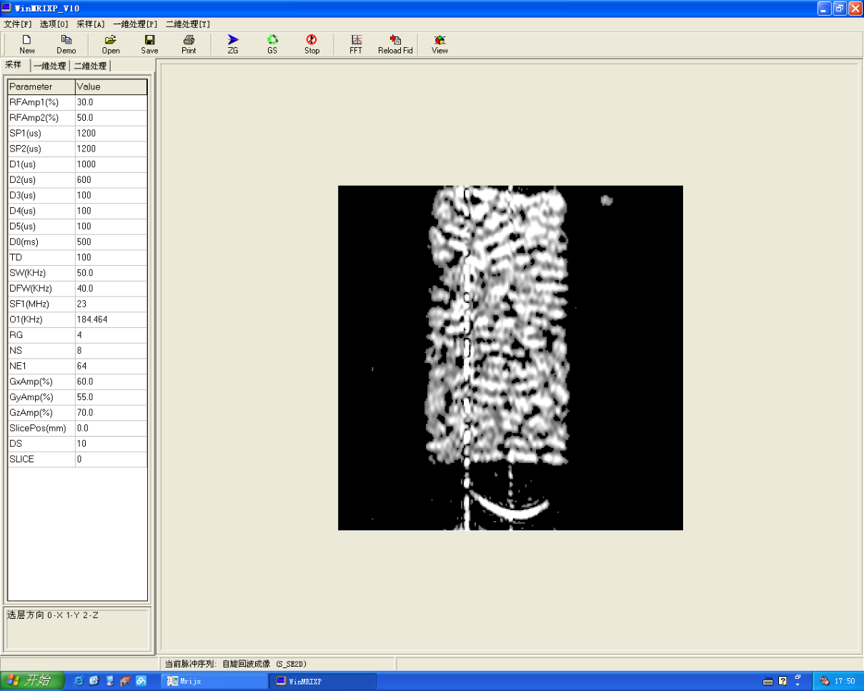
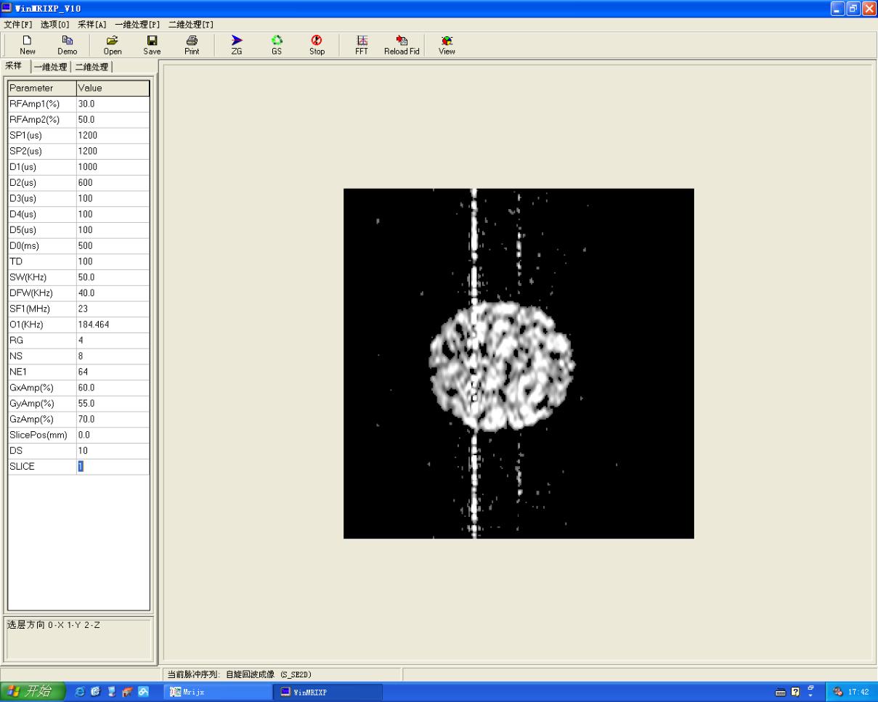
芝麻成像图

Slide 5
芝麻油标定原理
当处于拉莫尔频率时，特定分子会发生核磁共振，通过接收和判断其信号强弱我们可以推测出其分子含量。因此实验中首先要选定待测分子种类——芝麻油，将其按照质量梯度排列并且进行扫描，将获取的信号进行定标。
然后通过对待测样品中在同一拉莫尔频率出进行三秒，测量其信号强弱，根据信号强弱可以推断出待测样品中特定物质含量。
取样时不仅需要注意梯度的均匀选取，还要保证样品数量不能过多，由于探测仪器的面积大小大约只有1cm*1cm，所以液面过高的部分信号将无法被有效识别。
样品要尽量保持竖直放置，理由同上，但无法避免需要水平放置，所以需等待其完全落下后在测量更加准确。
样品编号 | 1 | 2 | 3 | 4 | 5
样品质量 | 0.69g | 0.58g | 0.43g | 0.24g | 0.16g

Slide 6
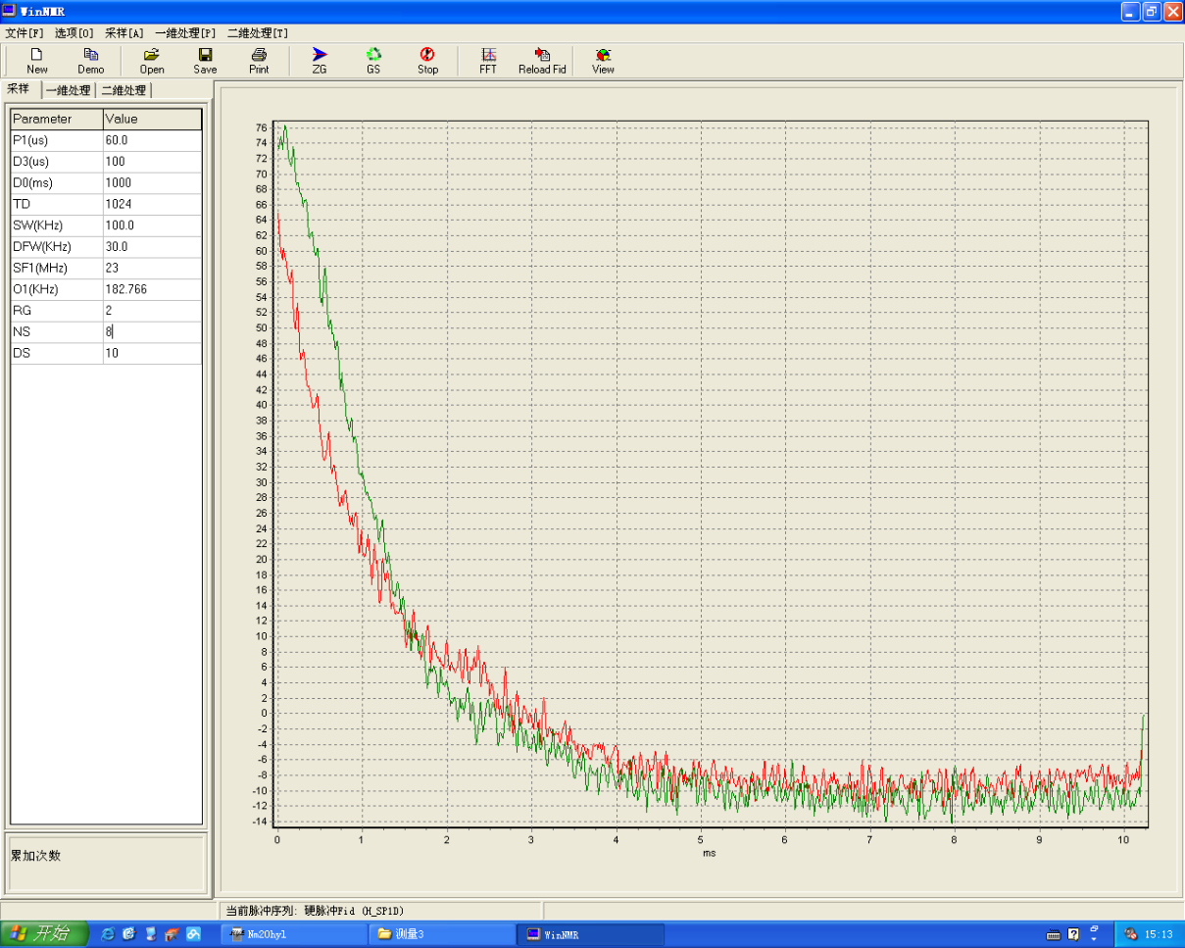
芝麻油拉莫尔频率
芝麻油的拉莫尔频率：
23,182.766 KHz
曾经测出的拉莫尔频率：
23,182.837 KHz
23,182.756 KHz
23,182.922 KHz
23,182.800 KHz
可以推断出拉莫尔频率会在实验中发生轻微变化，系温度控制原因。
拉莫尔频率平均值：23,182.816
但是这个数据没有任何意义，只能证明在较长时间内拉莫尔频率变化较为明显，实验中需要重新测量。

Slide 7
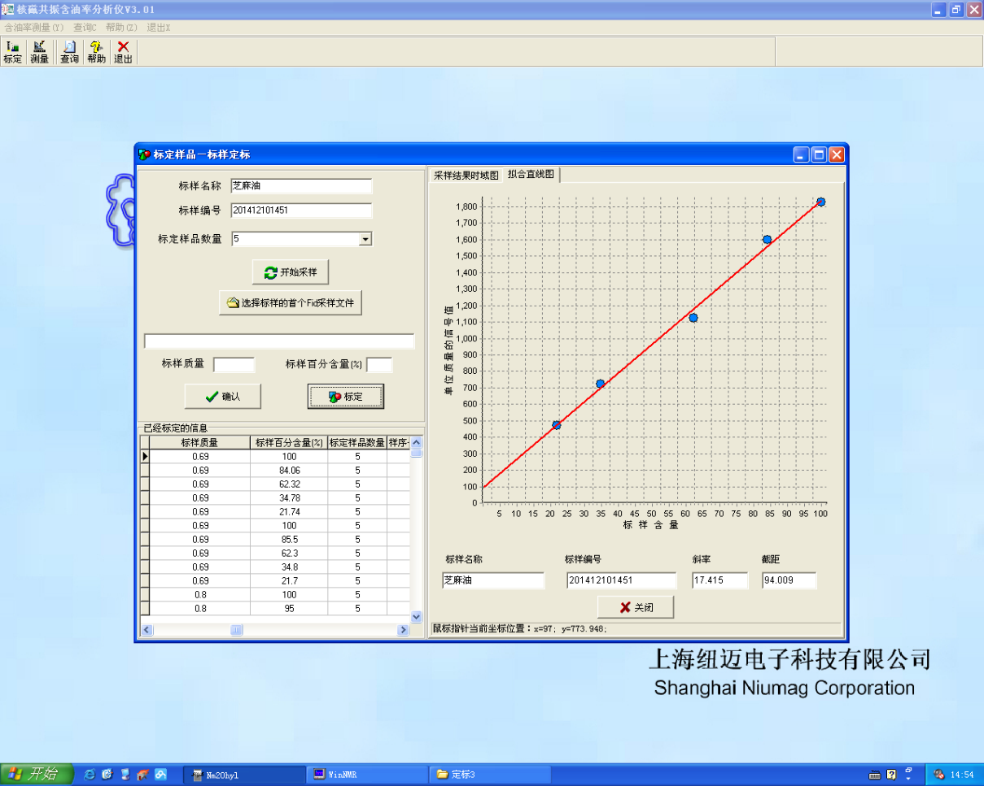
芝麻油定标曲线
定标方程参数为：
斜率=17.415
截距=94.009
截距带来的误差：
相对于最大值——5.22%
94.009/17.415=5.398

Slide 8
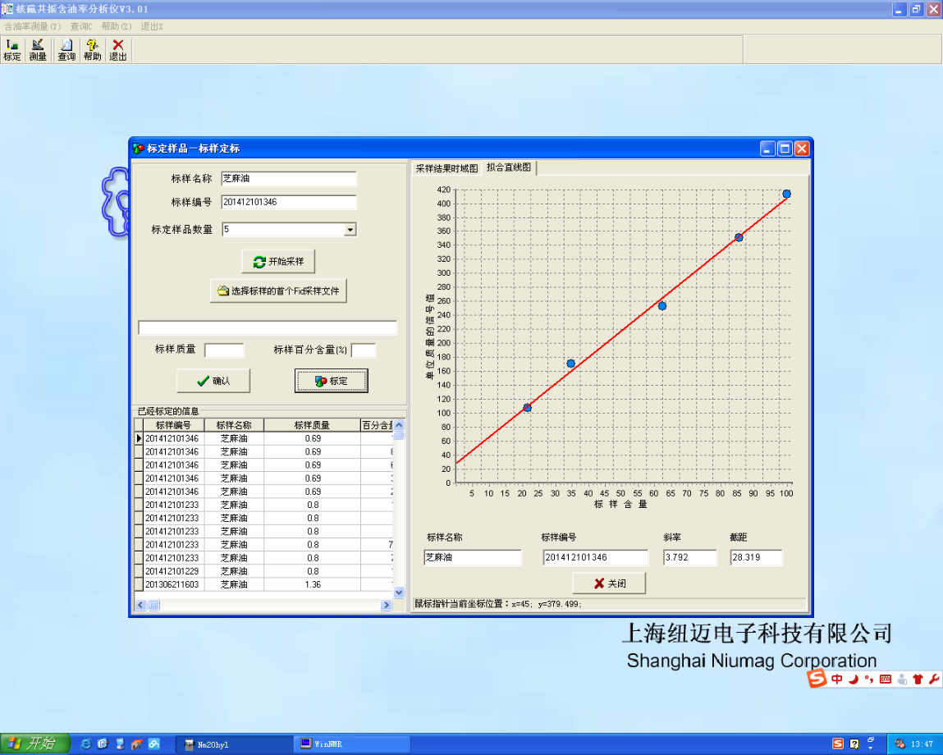
芝麻油定标曲线的注意事项
定标曲线的性能不仅有参数方程决定，还需要使信号峰值达到最大，不然会引入较大误差！
斜率=3.792
截距=28.319
28.319/3.792=7.468

Slide 9
芝麻油标定成果展示
样品名称 | 样品编号 | 测量日期 | 百分含量
黑芝麻 | 201412101457 | 2014-12-10 15:20:26 | 48.49178
黑芝麻 | 201412101457 | 2014-12-10 15:20:34 | 48.51430
黑芝麻 | 201412101457 | 2014-12-10 15:20:38 | 48.21206
黑芝麻 | 201412101457 | 2014-12-10 15:20:41 | 48.40158
黑芝麻 | 201412101457 | 2014-12-10 15:20:44 | 48.42871
黑芝麻 | 201412101457 | 2014-12-10 15:20:46 | 48.48725
黑芝麻 | 201412101457 | 2014-12-10 15:20:49 | 48.40518
黑芝麻 | 201412101457 | 2014-12-10 15:20:52 | 48.43169
黑芝麻 | 201412101457 | 2014-12-10 15:20:54 | 48.41454
黑芝麻 | 201412101457 | 2014-12-10 15:20:56 | 48.33449
黑芝麻 | 201412101457 | 2014-12-10 15:20:59 | 48.29932
黑芝麻 | 201412101457 | 2014-12-10 15:21:02 | 48.42351

Slide 10
芝麻油标定成果展示
芝麻油含量的平均值为：48.403701
芝麻油含量的中位值为：48.419025
样本方差为：0.006775643
样本标准差为：0.8231429402
极端值依旧很好的落在了置信区间内，因此可以推定实验数据的可信度达到标准要求。

Slide 11
含水量标定想法来源
在大家喝饮料的时候，是否都有着同样的疑问？
这小小的瓶子里，装的到底有多少仅仅是普通的水呢？
果汁的掺水量自己榨过果汁的老师和同学们应当都大致有所了解
牛奶呢，光明的小房子动辄两位数的价钱，卖掉的水又有几何？
本次试验中采用在本超和全家可以轻易采购到的原材料：
1.汇源橙汁 2.味全橙汁 3.光明鲜奶 4.光明优倍
作为竞争者的汇源与味全，两者的含水量并不能再试验前推测得出，不过我们个人主观偏向于相信味全的掺水量较低(个人观点，不喜勿喷)；优倍作为普通鲜奶的升级装，理所当然应该含水量更低，不过事实是否如此呢，还有待实验后的结论。

Slide 12
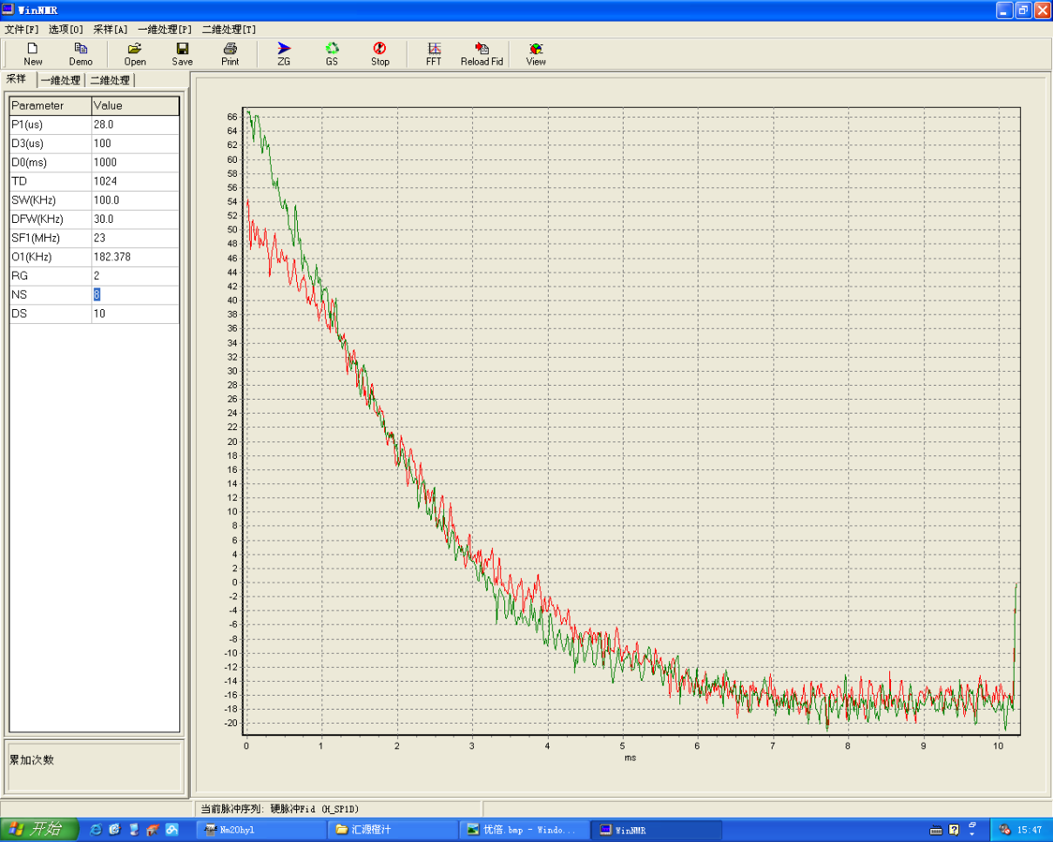
水的拉莫尔频率
23,182.378 KHz

Slide 13
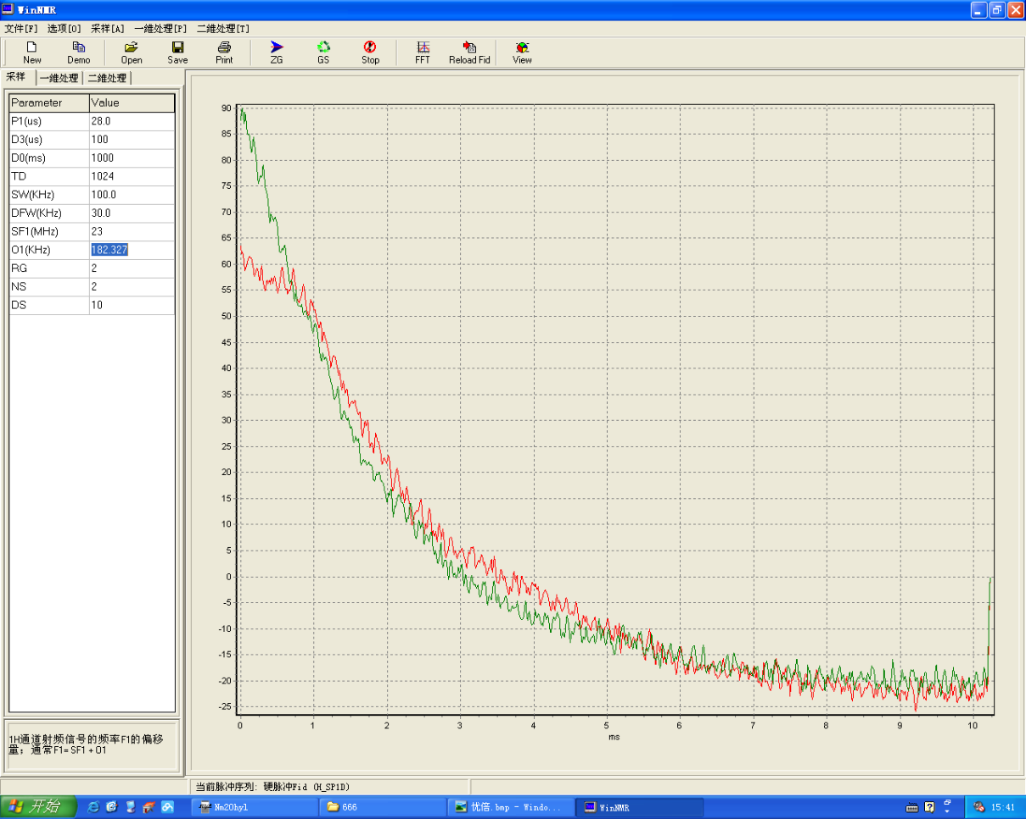
汇源橙汁的拉莫尔频率
23,182.327 KHz

Slide 14
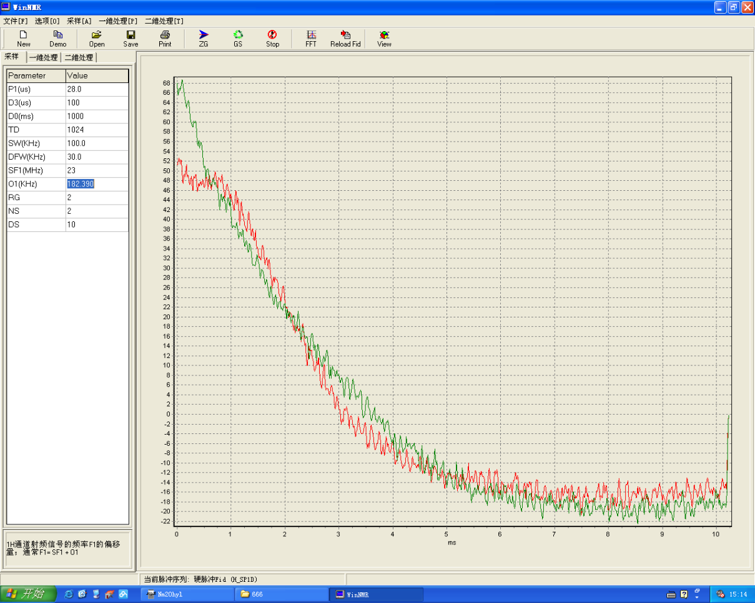
味全橙汁的拉莫尔频率
23,182.390 KHz

Slide 15
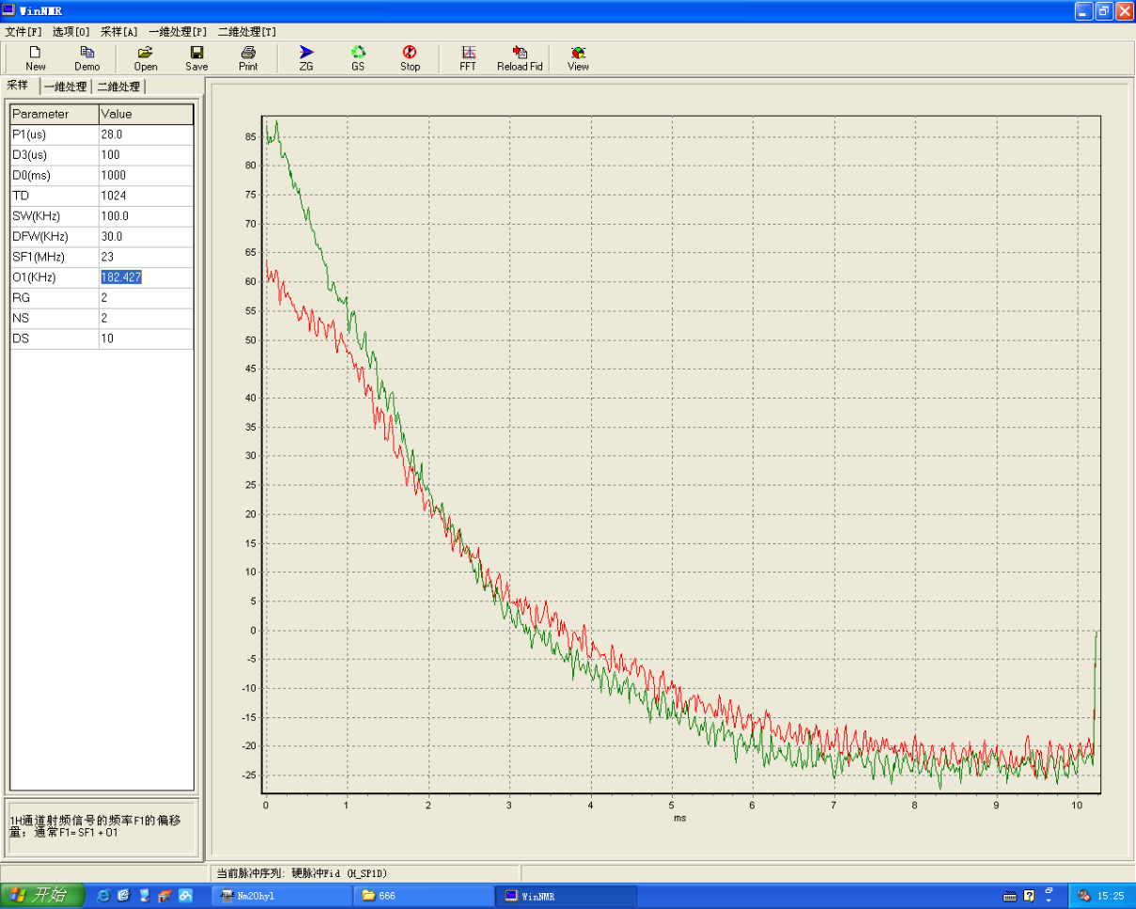
光明鲜奶的拉莫尔频率
23,182.427 KHz

Slide 16
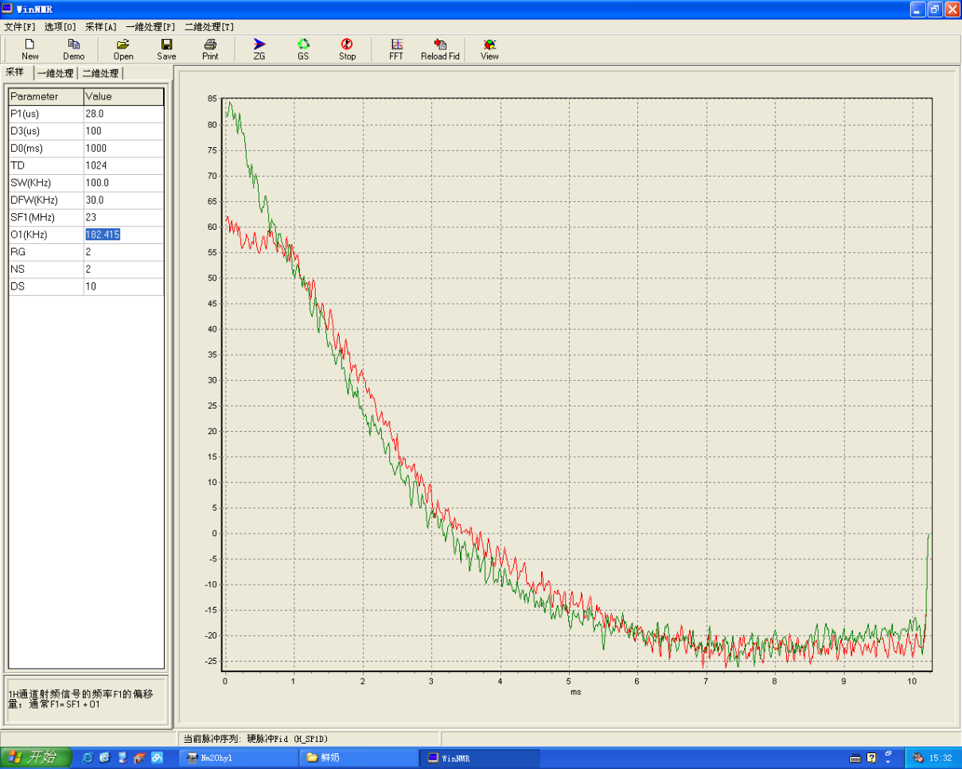
光明优倍的拉莫尔频率
23,182.415 KHz

Slide 17
猜想：拉莫尔频率差异性
样品名称 | 水 | 汇源橙汁 | 味全橙汁 | 鲜奶 | 优倍
拉莫尔频率 | 23,182.378 | 23,182.327 | 23,182.390 | 23,182.427 | 23,182.415
差值 | 0 | (51) | 12 | 49 | 37
拉莫尔频率相差的越多是否意味着同种物质的成分含量越少？
完全不严谨，因为含有相同比例同一物质的不同物质的拉莫尔频率可以千差万别。

Slide 18
含水量标定成果展示
样品名称 | 样品编号 | 样品百分含量
汇源橙汁 | 2014121701 | 91.94827
汇源橙汁 | 2014121701 | 93.87418
汇源橙汁 | 2014121701 | 93.45798
汇源橙汁 | 2014121701 | 93.43231
汇源橙汁 | 2014121701 | 93.21259
汇源橙汁 | 2014121701 | 92.56109
味全橙汁 | 2014121702 | 98.57478
味全橙汁 | 2014121702 | 99.40301
味全橙汁 | 2014121702 | 98.13767
味全橙汁 | 2014121702 | 97.08775
味全橙汁 | 2014121702 | 96.88466
味全橙汁 | 2014121702 | 96.95846
样品名称 | 样品编号 | 样品百分含量
鲜奶 | 2014121703 | 87.19946
鲜奶 | 2014121703 | 86.79898
鲜奶 | 2014121703 | 86.30535
鲜奶 | 2014121703 | 86.40152
鲜奶 | 2014121703 | 86.14683
鲜奶 | 2014121703 | 86.07155
优倍 | 2014121704 | 83.37121
优倍 | 2014121704 | 83.07343
优倍 | 2014121704 | 82.14396
优倍 | 2014121704 | 82.09739
优倍 | 2014121704 | 81.84977
优倍 | 2014121704 | 81.67262

Slide 19
图标形式
项目 | 数值
平均数 | 93.081070
中位数 | 93.445145
方差 | 0.410894451
标准差 | 0.641010492

Slide 20
图标形式
项目 | 数值
平均数 | 97.841055
中位数 | 97.612710
方差 | 0.887861668
标准差 | 0.942264118

Slide 21
图标形式
项目 | 数值
平均数 | 86.487282
中位数 | 86.353435
方差 | 0.155591363
标准差 | 0.394450711

Slide 22
图标形式
项目 | 数值
平均数 | 82.3681
中位数 | 82.120675
方差 | 0.3966
标准差 | 0.629762

Slide 23
数据汇总
类别 | 汇源橙汁 | 味全橙汁 | 光明鲜奶 | 光明优倍
平均数 | 93.081070 | 97.841055 | 86.487282 | 82.3681
中位数 | 93.445145 | 97.612710 | 86.353435 | 82.120675
方差 | 0.410894451 | 0.887861668 | 0.155591363 | 0.3966
标准差 | 0.641010492 | 0.942264118 | 0.394450711 | 0.629762

Slide 24
图表汇总

Slide 25
Q&A Part

